Slide 1
SIS420, COM300 – INTELIGENCIA ARTIFICIAL I
UNIVERSIDAD MAYOR REAL Y PONTIFICIAL DE SAN FRANCISCO XAVIER DE CHUQUISACA
FACULTAD DE TECNOLOGIA
INGENIERIA DE SISTEMAS, INGENIERIA EN CIENCIAS DE LA COMPUTACION E
INGENIERIA EN DISENO Y ANIMACION DIGITAL
MACHINE LEARNING
Ing. Carlos Walter Pacheco Lora Ph.D.
SUCRE – BOLIVIA, 2024

Slide 2


¿Qué es Machine Learning?
“El machine learning (aprendizaje automático) es una subcategoría de la inteligencia artificial (IA) que se centra en el desarrollo de algoritmos y modelos que permiten a las máquinas aprender patrones a partir de datos y hacer predicciones o tomar decisiones sin ser explícitamente programadas para cada tarea”
Permite:
Aprender de los datos
No programación explícita
Descubrimiento de patrones ocultos
Toma de decisiones basada en los datos

Slide 3
Programación tradicional VS Machine Learning
Programación tradicional
Datos
Computadora
Resultado
Programa
Machine Learning
Datos
Computadora
Programa
Resultado

Slide 4
Multidisciplinar
CIENCIAS DE LA COMPUTACION & INTELIGENCIA ARTIFICIAL
MATEMÁTICAS & ESTADISTICA
DOMINIO DEL CONOCIMIENTO
MACHINE LEARNING

Slide 5

Ejemplo: SPAM

Slide 6

Ejemplo de aplicación: Detección de fraude en tarjetas de crédito

Slide 7
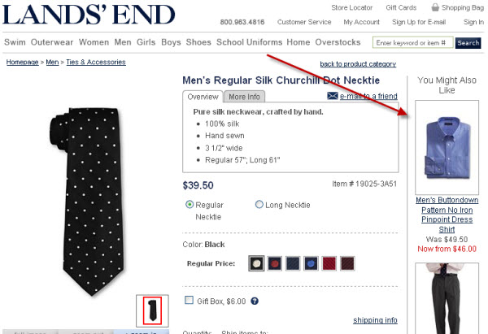
Ejemplo de aplicación: Recomendaciones de compra

Slide 8
Otros ejemplos de aplicación
Anuncios orientados en aplicaciones móviles
Análisis de sentimiento en las redes sociales
Monitorización climática para detectar patrones estacionales
Detección de patrones en la lucha contra el crimen
Aplicación en sanidad
Entre muchas otras mas …

Slide 9
Tipos de aprendizaje
Supervisado
Target
No Supervisado
Sin Target
Por refuerzo
Regresión
Segmentación
Q-learning
Clasificación
Asociación
Sarsa

Slide 10

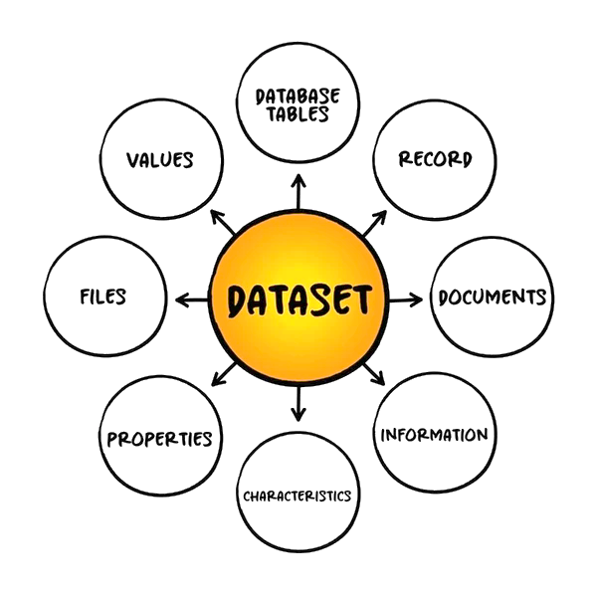
Conjunto de datos
Datasets:
Conjunto de datos,
Soporte digital,
Varios formatos
Similar a una o mas tablas de una base de datos,
Almacenan características y etiquecas
Presentación y formato:
Archivos de texto
Hojas de calculo
Carpeta con imágenes
Carpeta con sonidos
Muchos otros.

Slide 11
Diferencias entre inteligencia artificial, Machine Learning y Deep Learning
Inteligencia Artificial (IA), Machine Learning y Deep Learning conceptos relacionados, pero tedioso vislumbrar la diferencia entre ellos.
Inteligencia artificial concepto amplio, objetivo es que las máquinas sean capaces de realizar tareas de la misma forma en que las haría un ser humano. Esto se desarrolla a través de la ejecución de reglas previamente programadas. Se definió en la Conferencia de Inteligencia Artificial de Dartmouth (1956) como “todos los aspectos del aprendizaje o cualquier otra característica de la inteligencia que puede, en principio, ser precisamente descrita de tal forma que una maquina pueda realizarla”. Ya desde principios de siglo XX tenemos algunos ejemplos de ello en pioneros como Alan Turing quien descifró la máquina Enigma en lo que fue la primera aparición de lo que hoy llamaríamos las redes neuronales.
Aprendizaje automático (ML) rama de la IA, “el conjunto de métodos que puede detectar patrones automáticamente en un conjunto de datos y usarlos para predecir datos futuros, o para llevar a cabo otro tipo de decisiones en entornos de incertidumbre”.
Deep Learning o aprendizaje profundo es una rama del Machine Learning, definido en su aspecto más básico, se puede explicar como un sistema de probabilidad que permite a modelos computacionales que están compuestos de múltiples capas de procesamiento aprender sobre datos con múltiples niveles de abstracción.

Slide 12
Aplicaciones y herramientas para machine learning

Slide 13
Aprendizaje supervisado
Regresión
Clasificación

Slide 14
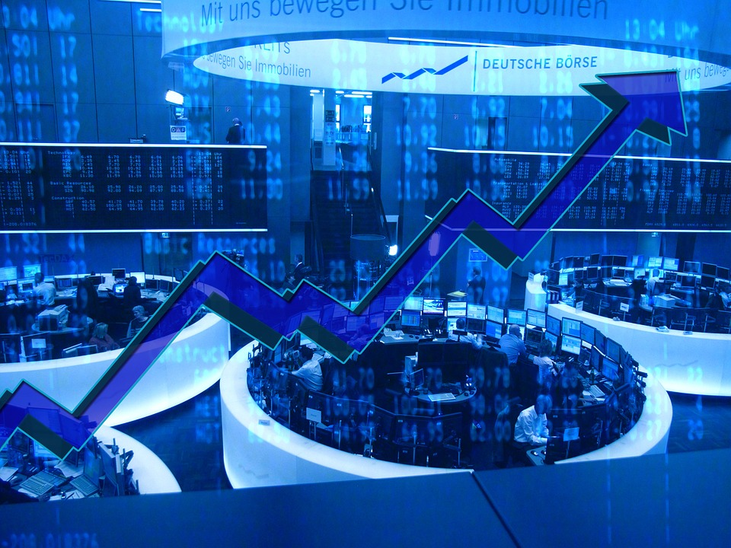
Regresión
Objetivo:
Predecir un valor numérico

Slide 15
Ejemplos de aplicación de la regresión
Pronóstico de ventas
Valor de cliente a futuro
Predecir cantidad de lluvia
Muchas otras mas …

Slide 16

Clasificación
Objetivo: Predecir una categoría
Soleado
Ventoso
Lluvioso
Nublado

Slide 17
Ejemplos de clasificación
Propensión de compra
Clasificación de un tumor como benignos o malignos (Binaria)
Determinación de riesgo (alto, medio, bajo) para una solicitud de préstamo.
Sentimiento en las redes sociales como positivo, negativo o neutro
Entre muchos otros mas …

Slide 18
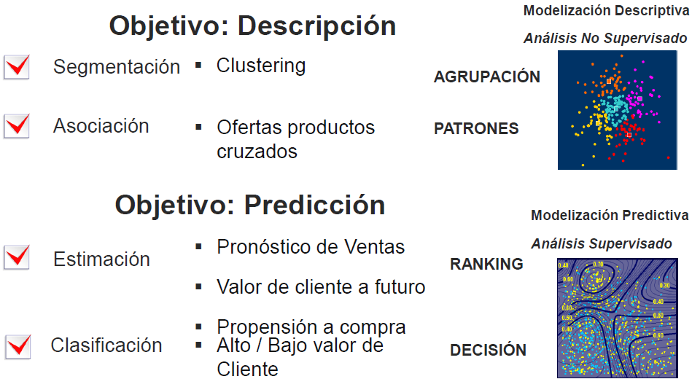
Aplicaciones: Tipologías de problemas

Slide 19
Terminología básica de Machine Learning
Etiqueta (Label), lo que se intenta predecir con un modelo.
Variable de entrada (Feature) (“característica” o “variable” de un ejemplo o dato de entrada).
Modelo (Model) define la relación entre features y labels y tiene dos fases claramente diferenciadas:
Fase de entrenamiento o aprendizaje (training), cuando se crea o se “aprende” el modelo, mostrándole los ejemplos de entrada que se tienen etiquetados; de esta manera se consigue que el modelo aprenda iterativamente las relaciones entre las features y labels de los ejemplos.
Fase de inferencia o predicción (inference), proceso de hacer predicciones mediante la aplicación del modelo ya entrenado a ejemplos no etiquetados.

Slide 20

Modelo que expresa una relación lineal entre features y labels
y es la label o etiqueta de un ejemplo de entrada.
x la feature de ese ejemplo de entrada.
w es la pendiente de la recta y que en general le llamaremos “peso” (o weight en inglés) y es uno de los dos parámetros que se tienen que aprender el modelo durante el proceso de entrenamiento para poder usarlo luego para inferencia.
b es el punto de intersección de la recta en el eje y que llamamos “sesgo” (o bias en inglés). Este es el otro de los parámetros que deben ser aprendidos por el modelo.

Slide 21


Formulación
Aunque en este modelo simple que hemos representado solo tenemos una feature de entrada, en el caso de Deep Learning veremos que tenemos muchas variables de entrada, cada una con su peso w_{i}. Por ejemplo, un modelo basado en tres features (x₁, x₂, x₃) puede expresarse de la siguiente manera:
O, de manera más general, se puede expresar como:
que expresa el sumatorio del producto escalar entre los dos vectores (X y W) y luego suma el sesgo.

Slide 22

Regresión
Aprendizaje supervisado
Regresión -> Valores continuos
Clasificación -> Valores discretos

Slide 23
Modelo de regresión lineal simple: Predicción del precio de una vivienda
Precio en
(miles de dolares)
Tamaño (m²)
Aprendizaje supervisado:
Dado un conjunto de datos ejemplo correctos
Problema de regresión:
Predice una salida con un valor real

Slide 24
Conjunto de datos de entrenamiento
Notación:
m = Numero de ejemplos de entrenamiento.
x’s = variable “entradas” / caracteristicas
y’s = variable “salida” / variable “objetivo”
(x, y) = un ejemplo de entrenamiento
(x^{(i),} y^{(i)}) = iesimo ejemplo de entrenamiento
Tamaño en pies² (x) | Precio ($) en 1000's (y)
2104 | 460
1416 | 232
1534 | 315
852 | 178
… | …

Slide 25
Hipotesis (H)
Como representar h ?
Conjunto datos entrenamiento
Algoritmo aprendizaje
h_{Ɵ}(x) = Ɵ₀+Ɵ₁x
Tamaño de la casa
h
Precio estimado
Regresión lineal con una variable.
Regresión lineal univariable.

Slide 26
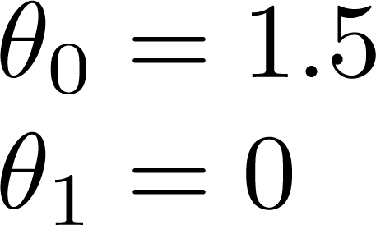
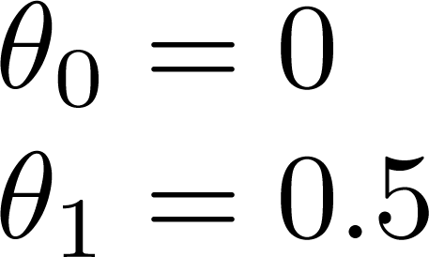
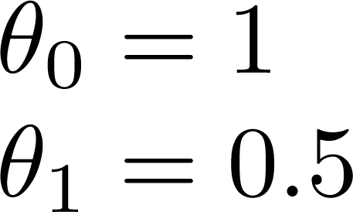
Análisis de la hipótesis en relación a posibles valores de Ɵ_{0 y} Ɵ₁
h(x) = 1+0.5*x
h(x) = 1.5+0*x
h(x) = 0+0.5*x

Slide 27
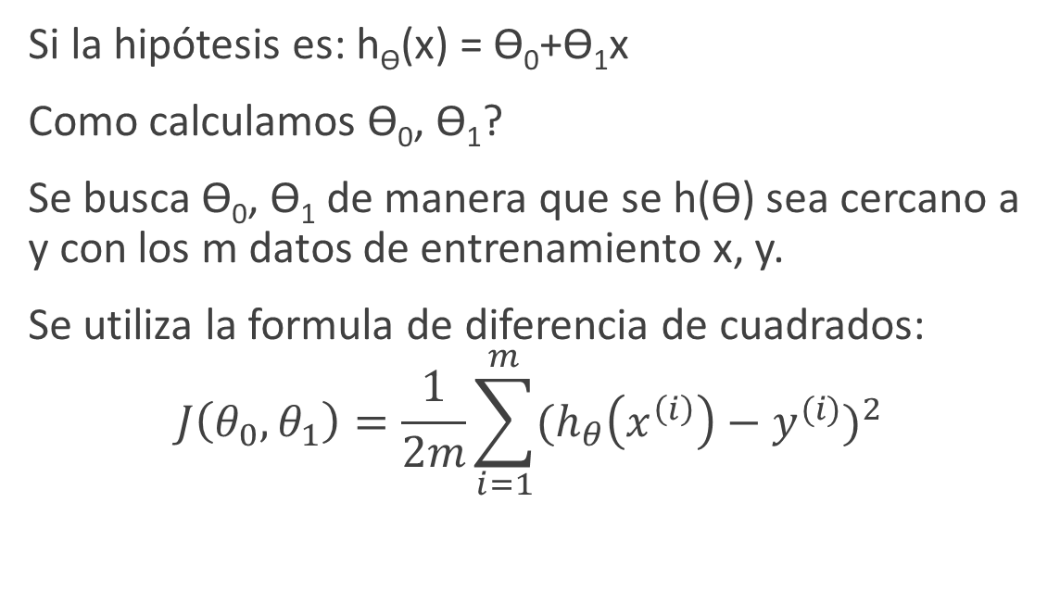
Función de costo (J)
Si la hipótesis es: h_{Ɵ}(x) = Ɵ₀+Ɵ₁x
Como calculamos Ɵ₀, Ɵ₁?
Se busca Ɵ₀, Ɵ₁ de manera que se h(Ɵ) sea cercano a y con los m datos de entrenamiento x, y.
Se utiliza la formula de diferencia de cuadrados:
$$J\left(θ_{0},θ_{1}\right)=\frac{1}{2m}\sum_{i=1}^{m}{{(h_{θ}\left(x^{\left(i\right)}\right)−y^{(i)})}^{2}}$$
Tamaño en pies² (x) | Precio ($) en 1000's (y)
2104 | 460
1416 | 232
1534 | 315
852 | 178
… | …

Slide 28
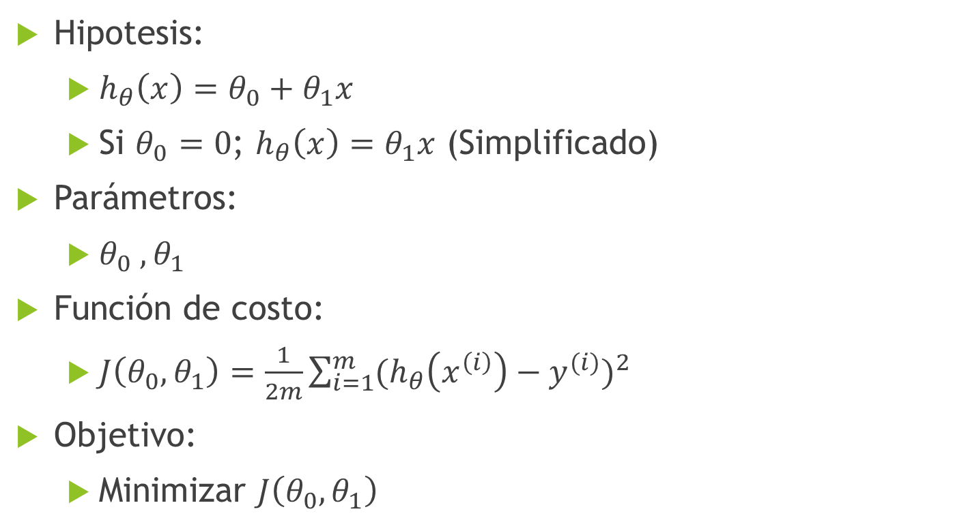
Formulas:
Hipotesis:
$h_{θ}\left(x\right)=θ_{0}+θ_{1}x$
Si $θ_{0}=0$; $h_{θ}\left(x\right)=θ_{1}x$ (Simplificado)
Parámetros:
$θ_{0} , θ_{1}$
Función de costo:
$J\left(θ_{0},θ_{1}\right)=\frac{1}{2m}\sum_{i=1}^{m}{{(h_{θ}\left(x^{\left(i\right)}\right)−y^{(i)})}^{2}}$
Objetivo:
Minimizar $J\left(θ_{0},θ_{1}\right)$

Slide 29

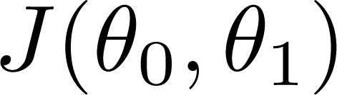


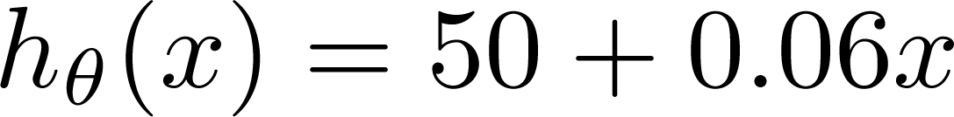
Relación graficas de hipótesis y costo
Precio
Tamaño m² (x)

Slide 30
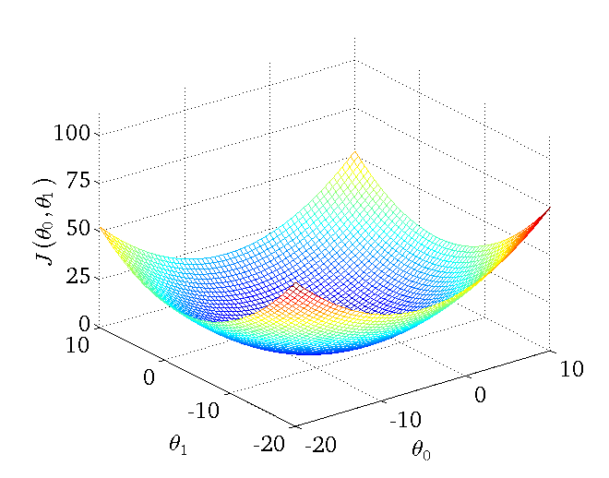
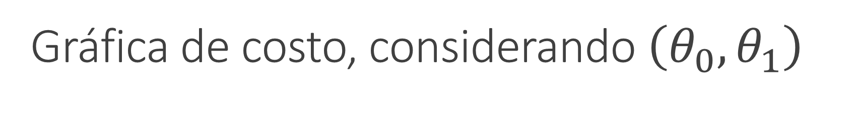


Gráfica de costo, considerando $\left(θ_{0},θ_{1}\right)$

Slide 31
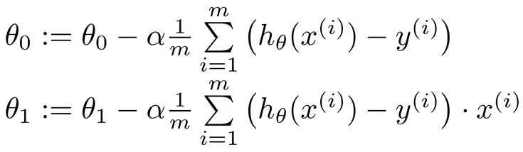
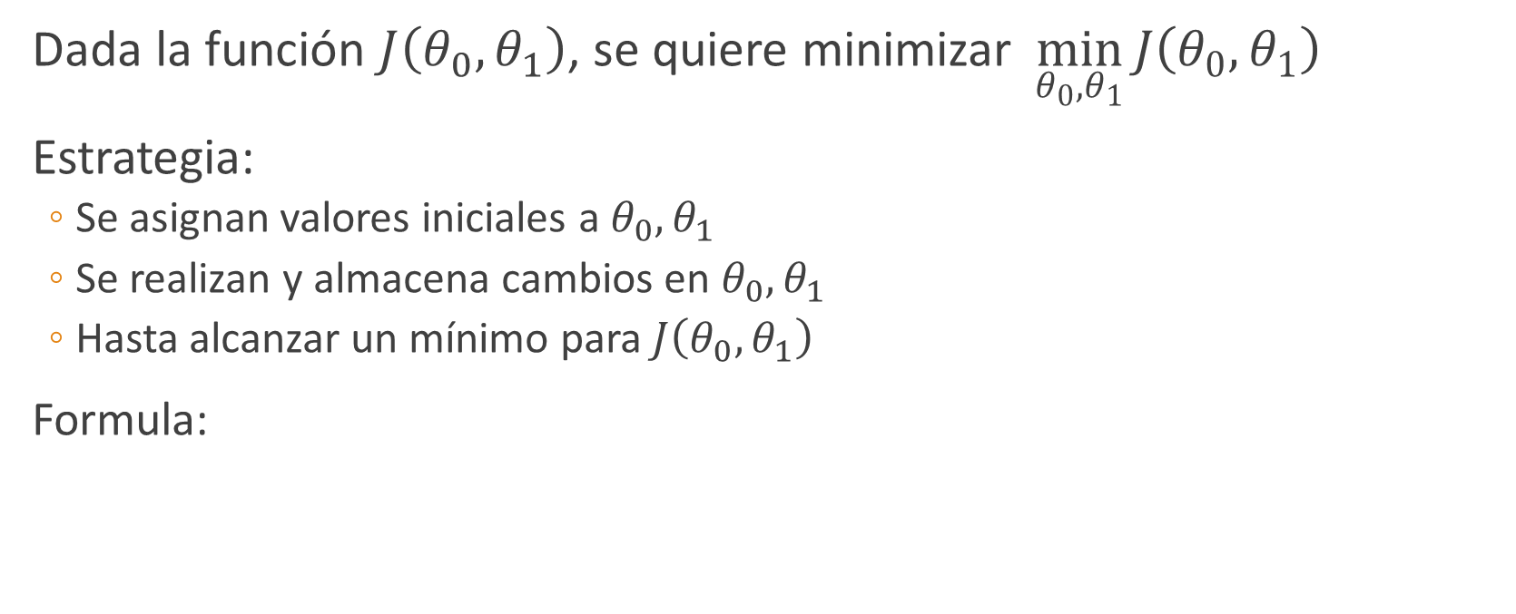
Descenso por el gradiente
Dada la función $J\left(θ_{0},θ_{1}\right)$, se quiere minimizar$\min_{θ_{0},θ_{1}}{J\left(θ_{0},θ_{1}\right)}$
Estrategia:
Se asignan valores iniciales a $\left.θ_{0},θ_{1}\right.$
Se realizan y almacena cambios en $\left.θ_{0},θ_{1}\right.$
Hasta alcanzar un mínimo para $J\left(θ_{0},θ_{1}\right)$
Formula:

Slide 32
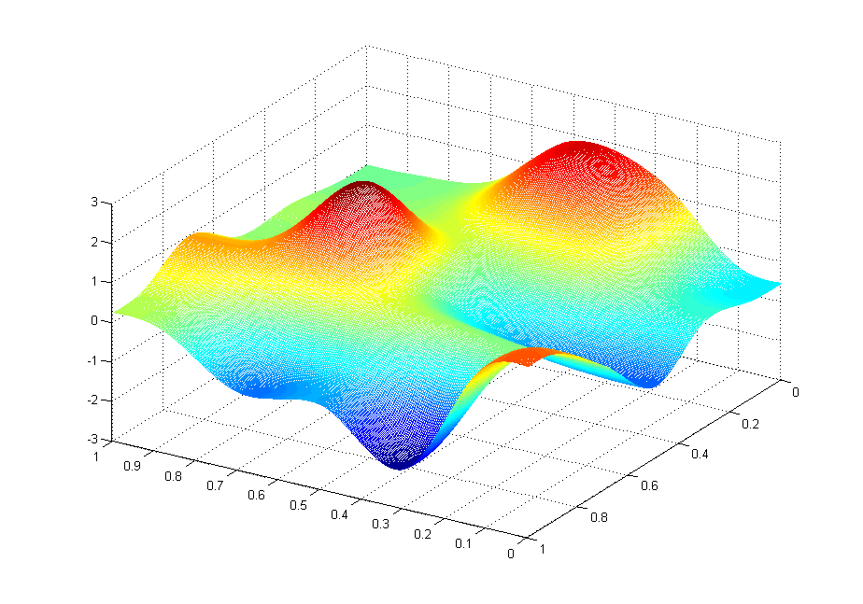
Gráfico del descenso por el gradiente
J(θ₀,θ₁)
θ₁
θ₀

Slide 33
Caminos alternativos en el descenso por el gradiente
J(θ₀,θ₁)
θ₁
θ₀

Slide 34
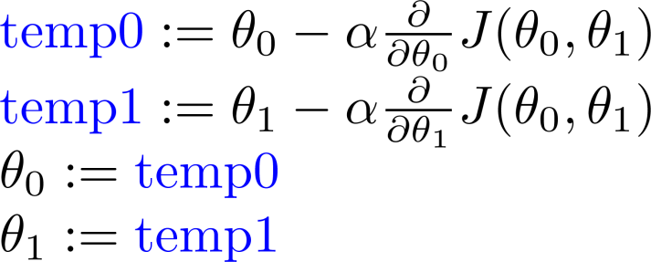
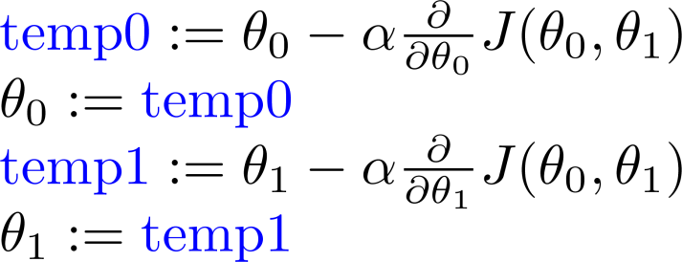
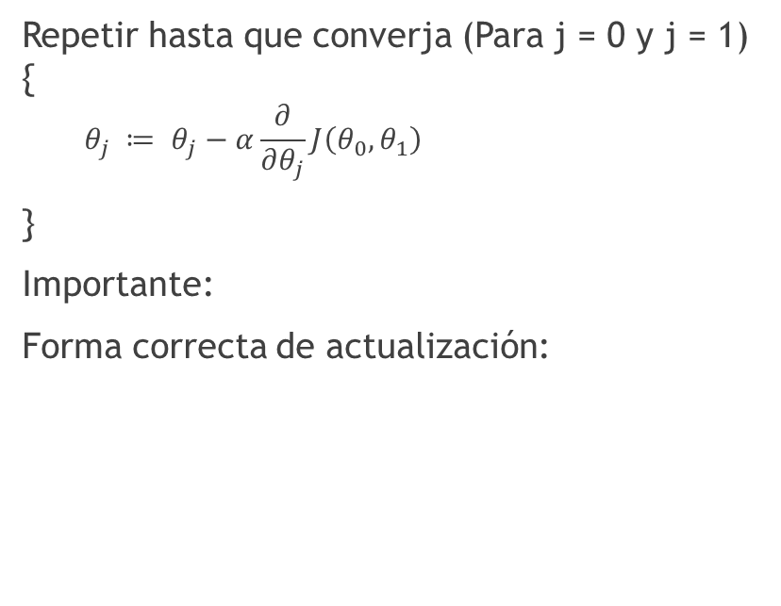
Algoritmo del descenso por el gradiente
Repetir hasta que converja (Para j = 0 y j = 1) {
$$θ_{j} ≔ θ_{j}−α\frac{∂}{∂θ_{j}}J\left(θ_{0},θ_{1}\right)$$
}
Importante:
Forma correcta de actualización:
Forma incorrecta de actualización:

Slide 35
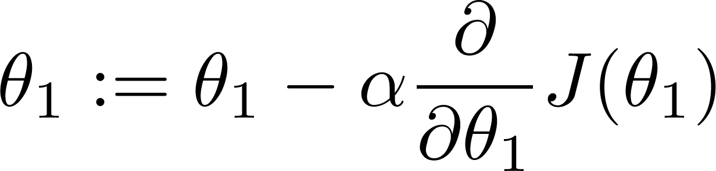
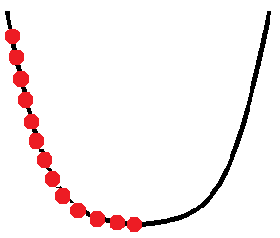
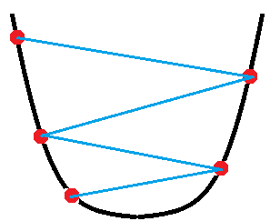


Coheficiente de aprendizaje (α)
$$J\left(θ_{1}\right)$$
SI α es muy pequeño, el descenso por el gradiente es lento.
Si α es muy grande, el descenso por el gradiente puede saltar el mínimo. Y fallar en su propósito de converger a un mínimo global.
El valor de α puede cambiar a conveniencia, sin embargo aun cuando este estuviese fijo, lograra converger.
$$J\left(θ_{1}\right)$$

Slide 36
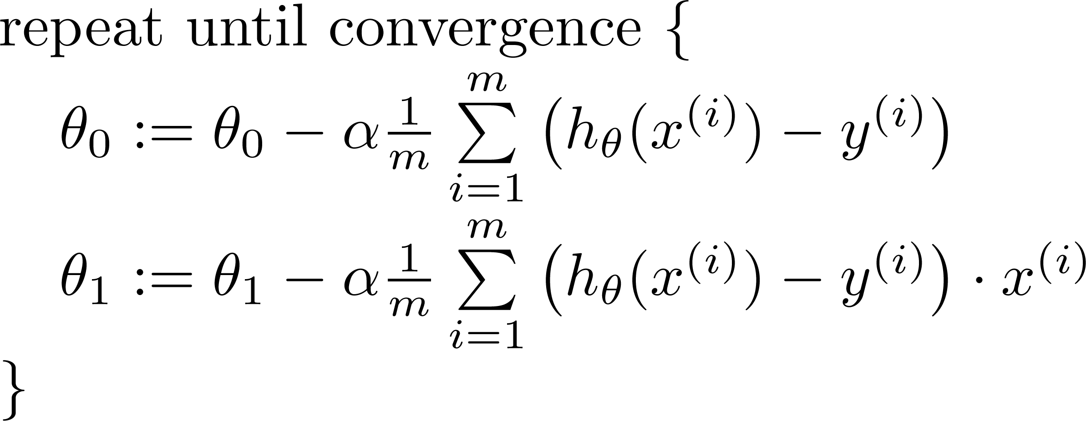

Descenso por el gradiente para la regresión lineal simple
update
and
simultaneously
“Batch”, es una característica que considera que se deben utilizar todos los ejemplos de entrenamiento en cada paso.

Slide 37


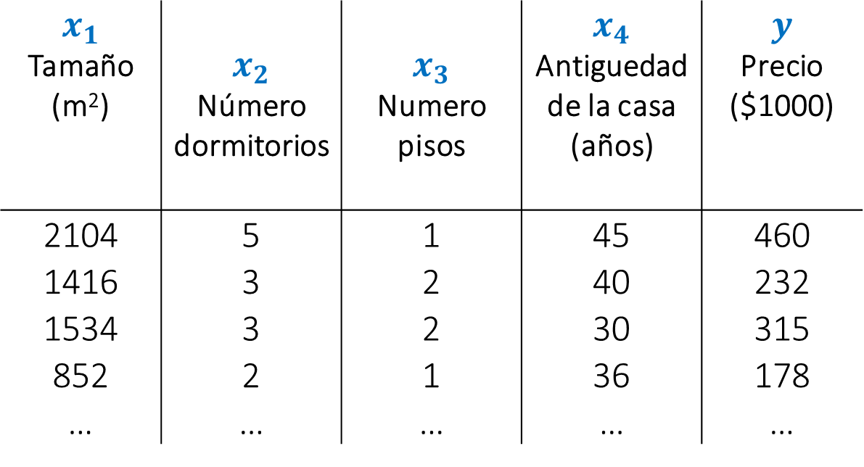
REGRESION LINEAL MULTIVARIABLE
VARIAS CARACTERISTICAS
$$x_{1}$$ Tamaño (m²) | $$x_{2}$$ Número dormitorios | $$x_{3}$$ Numero pisos | $$x_{4}$$ Antiguedad de la casa (años) | $$y$$ Precio ($1000)
2104 | 5 | 1 | 45 | 460
1416 | 3 | 2 | 40 | 232
1534 | 3 | 2 | 30 | 315
852 | 2 | 1 | 36 | 178
… | … | … | … | …
Size (feet²) | Price ($1000)
2104 | 460
1416 | 232
1534 | 315
852 | 178
… | …
$$h_{θ}\left(x\right)=θ_{0}+θ_{1}x_{1}+θ_{2}x_{2}+θ_{3}x_{3}+θ_{4}x_{4}$$

Slide 38



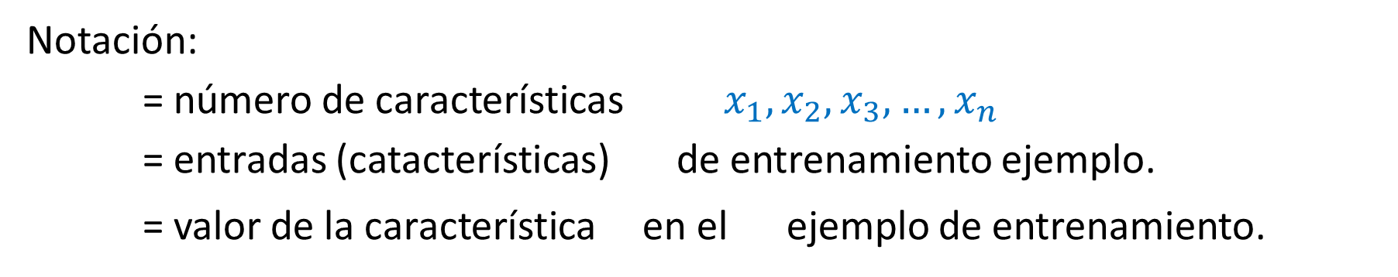
Multiples características (variables)
Tamaño (m²) | No habitaciones | No pisos | Edad de la casa (años) | Precio ($1000)
2104 | 5 | 1 | 45 | 460
1416 | 3 | 2 | 40 | 232
1534 | 3 | 2 | 30 | 315
852 | 2 | 1 | 36 | 178
… | … | … | … | …
Notación:
= número de características $x_{1},x_{2},x_{3},…,x_{n}$
= entradas (catacterísticas) de entrenamiento ejemplo.
= valor de la característica en el ejemplo de entrenamiento.
Notes:
Pop-up Quiz

Slide 39





Hipótesis regresión lineal multivariable.
Por conveniencia de la notación se establece $x_{0}=1$
$$x=\left[\begin{aligned}\begin{aligned}x_{0} \\ x_{1}\end{aligned} \\ x_{2} \\ . \\ . \\ . \\ x_{n}\end{aligned}\right]$$
$$θ=\left[\begin{aligned}\begin{aligned}θ_{0} \\ θ_{1}\end{aligned} \\ θ_{2} \\ . \\ . \\ . \\ θ_{n}\end{aligned}\right]$$
$$θ^{T}x=\left[\begin{matrix}θ_{0} & θ_{1}\end{matrix} {θ2}_{1}…θ_{n}\right]\left[\begin{aligned}\begin{aligned}x_{0} \\ x_{1}\end{aligned} \\ x_{2} \\ . \\ . \\ . \\ x_{n}\end{aligned}\right]$$
$$h_{θ}\left(x\right)= θ_{0}x_{0}+θ_{1}x_{1}+θ_{2}x_{2}+…θ_{n}x_{n}$$
$$h_{θ}\left(x\right)= θ^{T}x$$

Slide 40
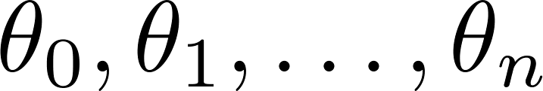
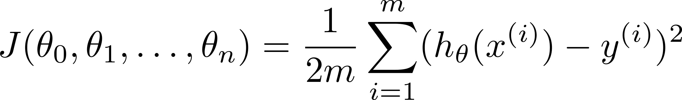

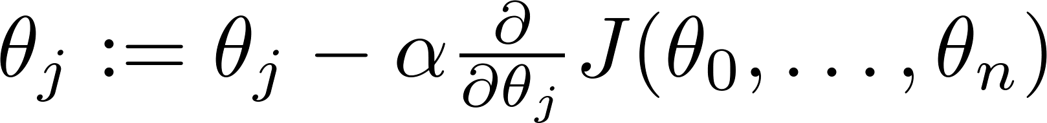

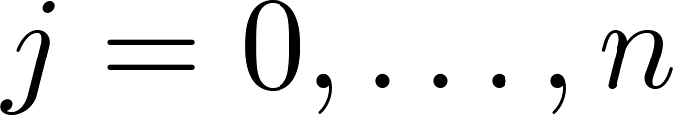
Formulas regresión lineal multivariable
Hipótesis:
Parámetros:
Función de costo:
Repetir
(actualiza simultaneamente cada

Slide 41

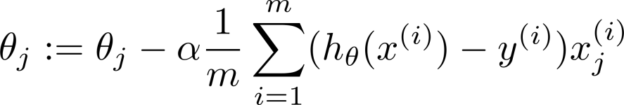

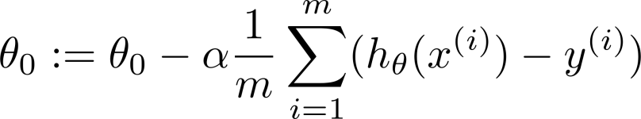

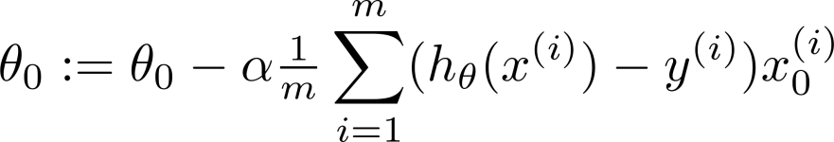

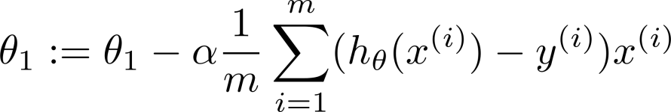
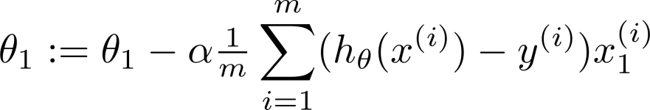

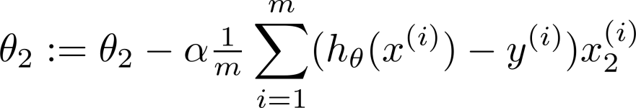
Descenso por el gradiente regresión lineal multivariable
Nuevo algoritmo:
Repetir
Previamente (n=1):
Repetir
(actualiza simultaneame
para )
(se actualiza simultaneamente )

Slide 42
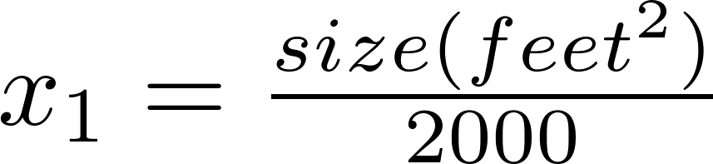


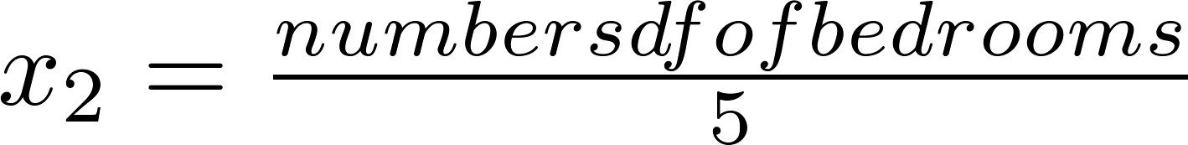



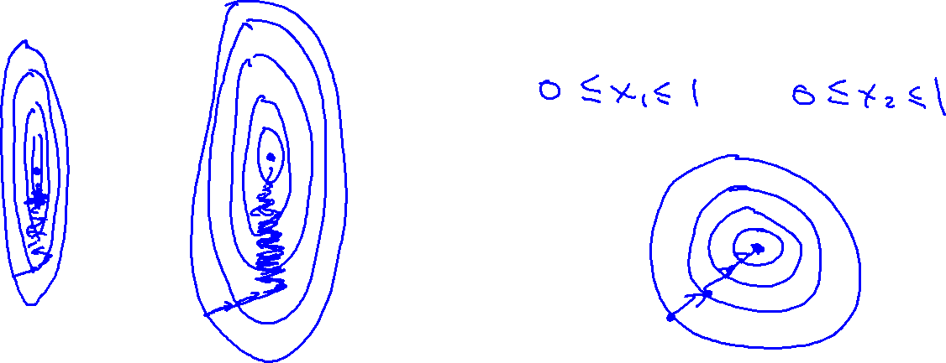
Escalado de características
Idea: Asegurar que las características estén en una escala similar.
E.g. = tamaño (0-2000 m²)
= número de habitaciones (1-5)
Tamaño (m²)
Número de habitaciones

Slide 43
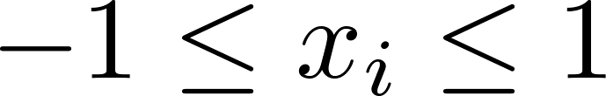
Escalado de características
Obtener cada característica en aproximadamente un rango.

Slide 44



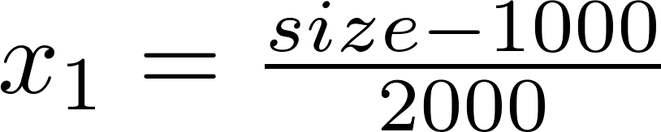
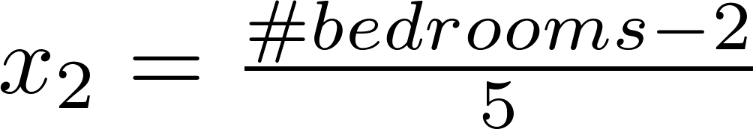
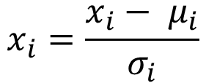
Normalización media
$$x_{i}=\frac{x_{i}− μ_{i}}{σ_{i}}$$
Donde $μ_{i}$ es el promedio de los valores de la característica i, $σ_{i}$ es la desviación estándar, considerada
Como la diferencia del mayor valor – menor valor entre los valores de la característica i.
Reemplazar con para que las funciones tengan una media de aproximadamente cero (No aplicar a ).

Slide 45
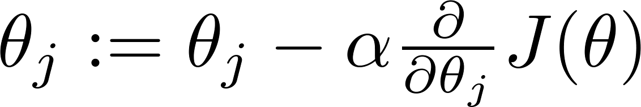

Descenso por el gradiente
"Depuración": cómo asegurarse de que el descenso de gradiente funciona correctamente.
Como elegir un coeficiente de aprendizaje adecuado

Slide 46
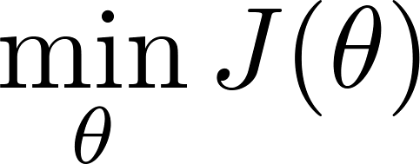
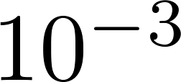
Asegurar que el descenso por el gradiente funcione correctamente
Ejemplo de testeo de convergencia automatica:
Es convergente si decrese por lo menos
en una iteración.
No. of iterations

Slide 47

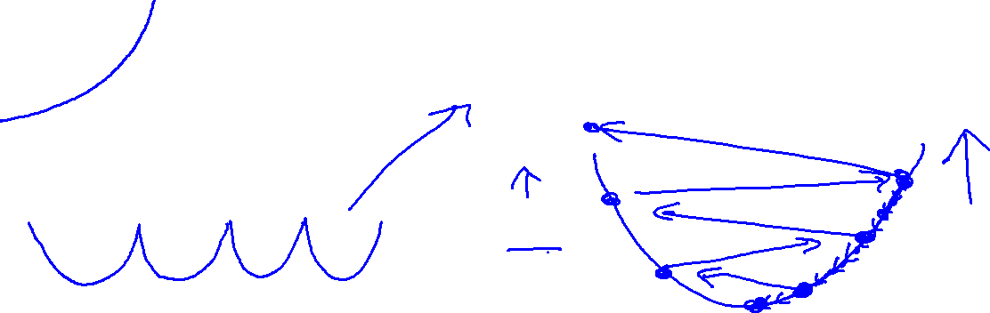
Asegurar que el descenso por el gradiente funcione correctamente
El descenso por el gradiente no esta funcionando.
Se debe usar un mas pequeño.
No. of iterations
No. of iterations
No. of iterations
Para un suficiente pequeño , debe decrecer en cada iteración.
Pero si es muy pequeño, el descenso por el gradiente puede converger lentamente.

Slide 48
Resumen
Si alfa es muy pequeño: convergencia lenta.
Si alfa es muy grande la función de costo no decrece en cada iteración, no converge
Para elegir alfa, ensayar con:
…, 0.001, 0.003, 0.01, 0.03, 0.1, 0,3. 1, …

Slide 49
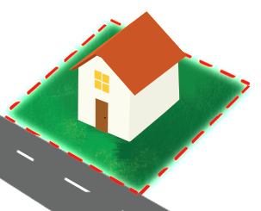




Predicción del precio de las casas
$$h_{θ}\left(x\right)= θ_{0}x_{0}+θ_{1}x_{1}+θ_{2}x_{2}$$
$$h_{θ}\left(x\right)= θ_{0}+θ_{1}∗frente+θ_{2}∗fondo$$
$$x=frente ∗fondo$$
$$h_{θ}\left(x\right)= θ_{0}+θ_{1}x$$
$$h_{θ}\left(x\right)= θ^{T}x$$

Slide 50






Regresión polinómica
Precio
(y)
Tamaño (x)

Slide 51

Elegir tipo de características
Price
(y)
Size (x)

Slide 52







Descenso por el gradiente
Intuición: si 1D
(for every )
Solve for

Slide 53








Ecuación de la normal
 | Size (feet²) | Number of bedrooms | Number of floors | Age of home (years) | Price ($1000)
1 | 2104 | 5 | 1 | 45 | 460
1 | 1416 | 3 | 2 | 40 | 232
1 | 1534 | 3 | 2 | 30 | 315
1 | 852 | 2 | 1 | 36 | 178
Size (feet²) | Number of bedrooms | Number of floors | Age of home (years) | Price ($1000)
2104 | 5 | 1 | 45 | 460
1416 | 3 | 2 | 40 | 232
1534 | 3 | 2 | 30 | 315
852 | 2 | 1 | 36 | 178
Notes:
Pop-up Quiz

Slide 54



Ejemplo: m = 5
 | Size (feet²) | Number of bedrooms | Number of floors | Age of home (years) | Price ($1000)
1 | 2104 | 5 | 1 | 45 | 460
1 | 1416 | 3 | 2 | 40 | 232
1 | 1534 | 3 | 2 | 30 | 315
1 | 852 | 2 | 1 | 36 | 178
1
Size (feet²) | Number of bedrooms | Number of floors | Age of home (years) | Price ($1000)
2104 | 5 | 1 | 45 | 460
1416 | 3 | 2 | 40 | 232
1534 | 3 | 2 | 30 | 315
852 | 2 | 1 | 36 | 178
3000 | 4 | 1 | 38 | 540
Notes:
Pop-up Quiz

Slide 55

m ejemplos de entrenamiento y n características
Descenso por el gradiente
Ecuación de la normal
Se require elegir el coheficiente de aprendizaje
Se require muchas iteraciones
Trabaja muy bien aun cuando n es grande
No require elegir el coheficiente de aprendizaje
No necesita iterar.
Necesita calcular:
Lento si n es muy grande

Slide 56

Ecuación de la normal y la no invertibilidad
Este es un concepto avanzado
La ecuación de la normal es:
Que sucede si no se podría invertir?
Hay matrices que se pueden invertir y otras que no se pueden invertir, estas son matrices singulares o degeneradas.
Esto ocurre muy rara vez.
Generalmente hay dos casos comunes:
La primera causa es que, de alguna manera, en el problema de aprendizaje tiene características redundantes. Por ejemplo si trata de predecir precios de casa y si x1 es el tamaño de un casa en metros cuadrados y x2 es el tamaño en pies cuadrados. Como 1 m cuadrado es igual a 3.28 pies, x1 = (3.28)*x2, de manera que si dos características están relacionadas por una ecuación como la anterior esa matriz no es invertible.
La segunda causa se debe a que cuando se entrena un algoritmo con muchas características (m < n)

Slide 57

REGRESIÓN LOGÍSTICA
CLASIFICACIÓN
En los problemas de clasificación, el valor de la variable que se quiere predecir es discreto.
Se utiliza el algoritmo de regresión logística.

Slide 58

Problemas de clasificación
Correo electrónico (spam / no spam)?
Transacciones en línea fraudulentas (si / no)?
Tumor (maligno / benigno)?
Solicitud de crédito en un banco (aprobado / rechazado)?
Introducción de un nuevo producto en el mercado (aceptado / rechazado)?
….
La variable que se quiere predecir es:
0: “Clase negativa” (ej., tumor benigno)
1: “Clase positiva” (ej., tumor maligno)

Slide 59




Como se desarrolla un problema de clasificación?
El umbral del clasificador en 0.5:
Si , predice “y = 1”
Si , predice “y = 0”

Slide 60

Otros aspectos relacionados a la regresión lineal aplicada a la clasificación
Clasificación:
Aplicando regresión lineal:
y = 0 o y = 1
h(x) puede ser > 1 o < 0
Aplicando algoritmo de regresión logística:
Genera predicción de valores entre 0 y 1
Se utiliza en procesos de clasificación

Slide 61




Representación de la hipótesis
Cual es la función que se utilizará para representar la hipótesis en un problema de clasificación.
Un modelo de regresión logística busca:
Función sigmoidea
o función logística

Slide 62



Interpretación de la salida de la hipótesis
= estima la probabilidad que y = 1 sobre una nueva entrada x.
El paciente tiene el 70% de probabilidad de que el tumor sea maligno
h_{Ɵ}(x) = P(y=1|x, Ɵ)
Probabilidad de que y = 1, dado un x parametrizado por Ɵ.
Ejemplo: Si

Slide 63




Representación de la hipótesis para la regresión logística
Decisión de limites, esto da mas claridad de lo que la hipótesis de la regresión logística esta computando.
En la regresión logística:
Asumimos:
predecir “ “ si
predecir “ “ si

Slide 64

Decisión de límites
Dado:
h_{Ɵ}(x) = g(Ɵ₀ + Ɵ₁x₁ + Ɵ₂x₂)
Predecir “y = 1” si -3 + x₁ + x₂ ≥ 0
x₁ + x₂ = 3
Ɵ^{T}x
x₁ + x₂ ≥ 3

Slide 65

Decisión de limites no lineales
Dado un conjunto de entrenamiento como el siguiente:
Como puede el algoritmo de regresión logística, ajustarse a este tipo de datos
Como en el caso de la regresión lineal simple o polinómica, se puede agregar grado a la ecuación de la hipótesis.
h_{Ɵ}(x) = g(Ɵ₀ + Ɵ₁x₁ + Ɵ₂x₂ + Ɵ₃x₁² + Ɵ₄x₂²)
Asumiendo:
Ɵ₀ = -1, Ɵ₁ = 0, Ɵ₂ = 0, Ɵ₃ = 1, Ɵ₄ = 1
Predecir, y = 1 si -1 + 1x₁² + 1x₂²
x₁² + x₂² ≥ 1
La decisión del limite, no es una propiedad de los datos de entrenamiento, sino de la función de hipótesis y los parámetros.
Polinomios mas complejos:
h_{Ɵ}(x) = g(Ɵ₀ + Ɵ₁x₁ + Ɵ₂x₂ + Ɵ₃x₁² + Ɵ₄x₂² + Ɵ₅x₁²x₂² + Ɵ₆x₁³x₂ ….)
Generan figuras y limites mas complejos de identificar.

Slide 66



Función de costo
Como se consigue obtener los parámetros theta, para la regresión logística?
Se define el objetivo de optimización o la función de costo que se utilizara para ajustar los parámetros theta.
Dado el conjunto de entrenamiento:
{(x⁽¹⁾, y⁽¹⁾), (x⁽²⁾, y⁽²⁾), …, (x^{(m)}, y^{(m)})}
Con m ejemplos
Como se calcula los parámetros Ɵ?

Slide 67


Problema con la función de costo de la regresión lineal aplicado a la regresión logística
En regresión lineal, la función de costo es:

Slide 68



Función de costo para la regresión logística

Slide 69


Descenso por el gradiente aplicado a la regresión logística
Versión vectorizada

Slide 70


Para ajustar los parámetros theta
Para hacer una predicción dado un nuevo valor de x

Slide 71




Versión vectorizada
Se busca:
repetir
(actualizando simultaneamente todos los )

Slide 72
Algoritmos de optimización avanzada
Con estas ideas se pretende tomar la regresión logística, y hacerla funcionar mas rápidamente que utilizando el descenso por el gradiente.
Mas cantidades de datos
Mas características

Slide 73

Algoritmo de optimización
A partir de la función de costo se quiere
Dado Ɵ, se considera el código que computa
(para j = 0, 1, .., n)
Descenso por el gradiente
Repetir{
}
Algoritmos de optimización
Descenso por el gradiente
Gradiente conjugado
BFGS
L-BFGS

Slide 74
Ventajas y desventajas de algoritmos de optimización
Ventajas
No se necesita asignar manualmente un valor para α
Son mas rápidos que el descenso por el gradiente
Desventajas
Mas complejos

Slide 75



Ejemplo

Slide 76
Clasificación multiclase One vs. All
Algoritmo de clasificación One-vs-All
Ejemplos de clasificación multiclase
Carpetas de correo electrónico / etiquetado: Trabajo, amigos, familia, Hobby
Diagramas médicos: No enfermo, frío, gripe.
Clima: Soleado, Nublado, Lluvia, Nieve.

Slide 77
Clasificación binaria:
Clasificación multi-clase
x₂
x₂
x₁
x₁

Slide 78





One-vs-all (one-vs-rest):
x₂
x₁
x₂
x₂
x₁
x₁
Class 1:
Class 2:
Class 3:
x₂
x₁

Slide 79


Entrenar un clasificador de regresión logística para cada clase i, para predecir la probabilidad de que y = 1 .
Sobre una nueva entrada para x, para hacer la predicción, se debe tomar la clase i que maximiza

Slide 80

El problema de sobre ajuste (overfitting)
Regularización
Machine Learning

Slide 81



Ejemplo: Regresion lineal (precio de casas)
Precio
Precio
Precio
Tamaño
Tamaño
Tamaño
Underfit – High bias Correcto Overfit – High variance
Subajuste Sobreajuste
Overfitting: Si se tienen muchas caracteristicas, la hipotesis aprendida puede ajustar el conjunto de datos de entrenamiento muy bien ( ), pero puede fallara al generalizar nuevos ejemplos (predecir precios sobre nuevos ejemplos).

Slide 82



Ejemplo: Regresión logística
x₂
x₂
x₂
x₁
x₁
x₁
( = sigmoid function)
Underfit – High bias Correcto Overfit – High variance
Subajuste Sobreajuste

Slide 83

Abordar el sobreajuste
X1 = Tamaño de la casa
X2 = Numero de dormitorios
X3 = Numero de pisos
X4 = ingreso promedio en el vecindario
X5 = Tamaño de la cocina . . . . X100 …
Precio
Tamaño

Slide 84

Como solucionamos el sobreajuste
Opciones:
Reducir el numero de caracteristicas.
Elegir manualmente las caracteristicas que se conservaran o eliminaran.
Algoritmos de selección de modelos
Regularización.
Mantener todas las características, pero reducir la magnitud / valores de los parámetros .
Funciona bien cuando tenemos muchas caracteristicas, cada una de las cuales contribuye un poco a predecir.

Slide 85
Cost function
Regularization
Machine Learning

Slide 86





Regularización – función de costo
Precio
Precio
Tamaño de la casa
Tamaño de la casa
Supongamos que penalizamos y hacemos muy pequeño.

Slide 87




Regularización
Valores pequeños para los parametros
Hipotesis “Simple”
Menos propenso al sobreajuste
Casas:
Caracteristicas:
Parametros:

Slide 88


Regularization.
Precio
Tamaño de la casa

Slide 89



En una regresión lineal regularizada, se elige para minimizar
Que pasa si se establece un valor de extermadamente grande (talvez demasiado grado para el problema, como )?
El algoritmo funciona bien; la configuración de muy grande no puede dañarlo.
El algoritmo no elimina el sobreajuste.
El algoritmo da como resultado subajuste. (No se ajusta bien incluso a los datos de entrenamiento).
El descenso por el gradiente falla en su convergencia.

Slide 90

En una regression lineal regularizada, se elige para minimizar
Que pasa si se establece un valor de extermadamente grande (talvez demasiado grado para el problema, como )?
Precio
Tamaño de la casa

Slide 91

Regresion lineal regularizada

Slide 92






Descenso por el gradiente
Repetir

Slide 93



Ecuación de la Normal

Slide 94




No inversibilidad (optional/advanced).
Suppose ,
(#examples) (#features)
If ,

Slide 95
Regresión logistica regularizada
Regularización
Machine Learning

Slide 96




Regresión logistica regularizada.
x₂
x₁
Función de costo:

Slide 97

Descenso por el gradiente
Repeat

Slide 98









Optimización avanzada
function [jVal, gradient] = costFunction(theta)
code to compute
jVal = [ ];
code to compute
gradient(1) = [ ];
code to compute
gradient(2) = [ ];
code to compute
gradient(3) = [ ];
code to compute
gradient(n+1) = [ ];

Slide 99

Segmentación (Clustering)
Objetivo: Organizar en grupos homogéneos
Poco valor
Valor Medio
Alto valor

Slide 100
Ejemplos de segmentación
Identificar áreas de similar topografía
Buscar tipologías de clientes
Entre otros mas …

Slide 101

Asociación
Objetivo: Identificación de eventos que ocurren juntos o en secuencia

Slide 102
Ejemplos de asociación
Recomendaciones de compra basado en historial de compras y navegación
Venta de artículos que se suelen vender juntos.
Entre otros mas …

